Slide 1
为什么《蒙娜•丽莎》会被世人那么重视？它和其它画相比
没什么两样。
在意象画中如《星月夜》，那些画就好象用笔乱画的，为什么又说它是名作？

Slide 2
如实地再现客观世界
Rushi de zaixian keguan shijie
走进具象艺术

Slide 3
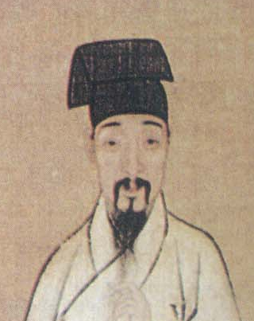
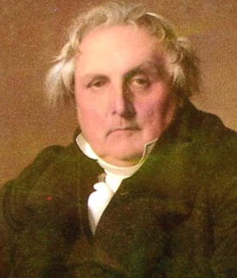
比较•分析
它们在表现手法上有何异同？

Slide 4
在美术领域里，以绘画作品与自然对象相似程度上来划分风格的概念，可分为具象艺术（Figurative Art）与抽象艺术（Abstract Art）。
抽象艺术指艺术形象大幅度偏离或完全抛弃自然对象外观的艺术，抽象艺术是情绪或感觉的映现。
具象艺术作品因其形象与自然对象十分相似，如希腊的雕塑、近现代的写实主义与级写实主义作品，长期广泛地在于人类美术活动中。
意象艺术、非具象艺术（Non-figurative）则是指人类对事物非本质因素的舍弃和对本质因素的抽取，通常在形式与造型上介于抽象与具象艺术的两极之间。
非具象艺术的历史远超过具象艺术，从非具象艺术往往是在抽象的笔触、狂奔的意念之间，意旨凝结于具体形象所暗含的隐喻之上。在中国，以文人画为主流的非具象艺术一直是书画家的追求目标。中国画的创作基本理念，是以人物写神、以山水写意、以花鸟写生来体现“神韵”、“意趣”，文人画家所创造虽有借于具象之物：从松、竹、梅、兰到亭、台、楼、阁，乃至人物、山水、花鸟的表达等精神的隐寓元素总是以某种隐秘的方式牵引欣赏者捕捉种种意境。

Slide 5
从哲学的范畴讲，抽象艺术属于形而上。抽象艺术作为一种更关注艺术本体精神的艺术形式，抽象艺术的视觉语言在表达上要比具象艺术难度大得多，而且抽象艺术的审美需要较高的修养，优劣的评判也具有相当的难度。抽象艺术是都市文化与个性文化发展的产物，和当代自由个性张扬的人文主义标志，作为西方现代主义艺术的重要形式，已经被西方大众普遍接受，甚至更接近于艺术本质精神。在西方抽象绘画的范畴之中，不论是蒙得里安之后的几何抽象，还是继康丁斯基之后的抒情抽象表现。常常是以强烈的情绪，主导观众，接受画面全面性的主观表达。

Slide 6
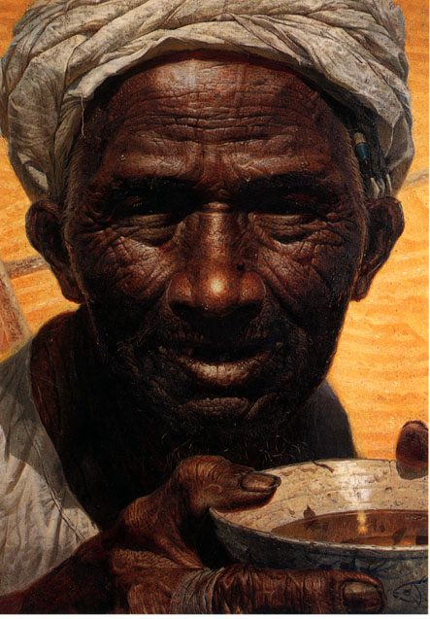
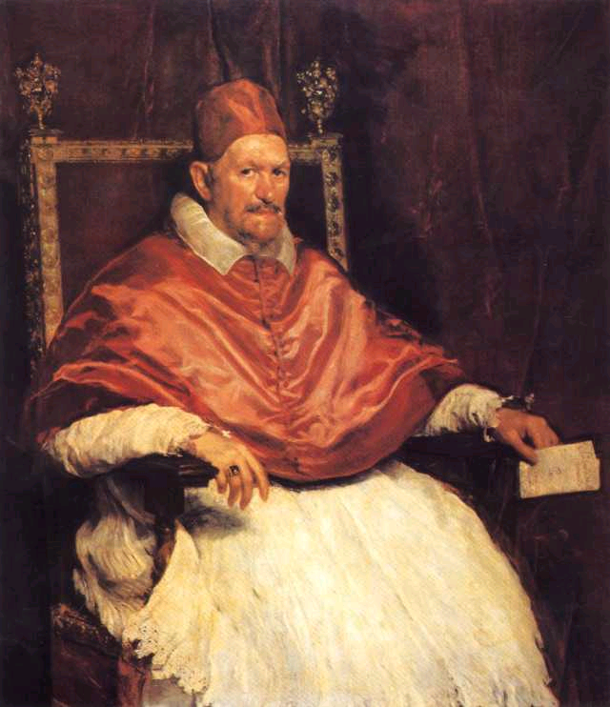
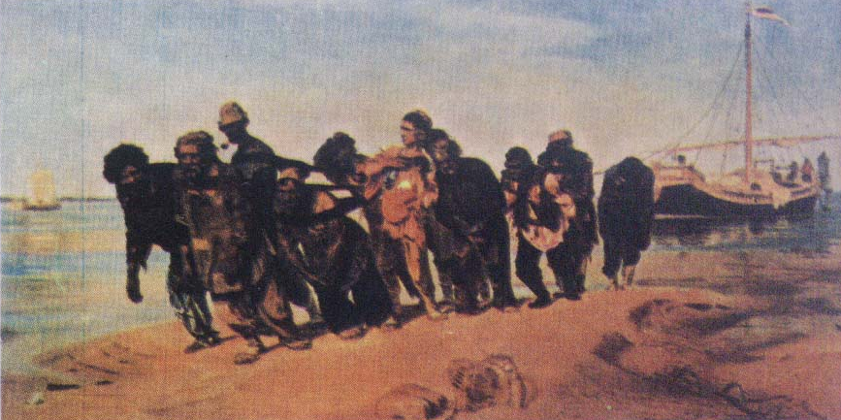
Rushi de zaixian keguan shijie
具象艺术的特点
视觉的真实性
艺术形象的典型性
画面的情节性

Slide 7
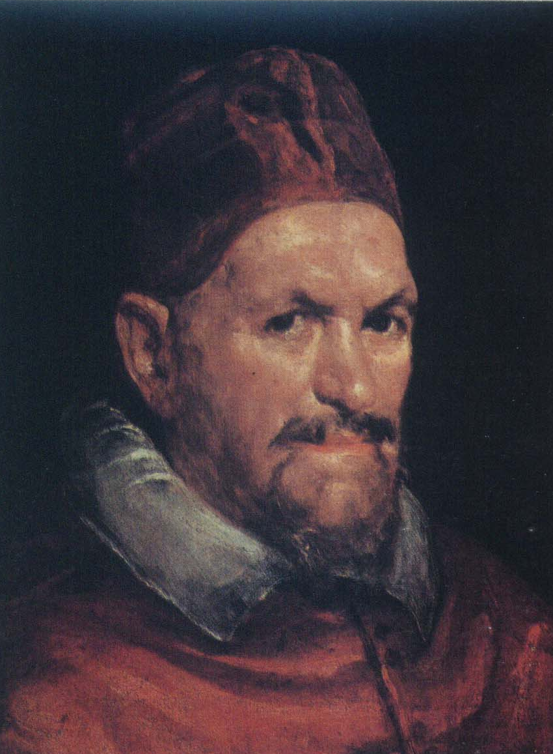

Slide 8
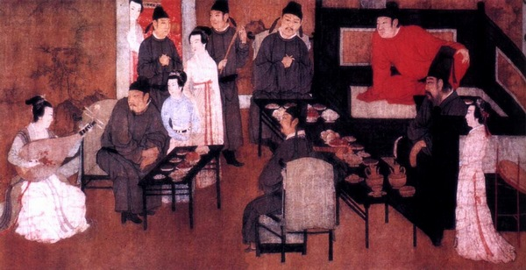

Slide 9
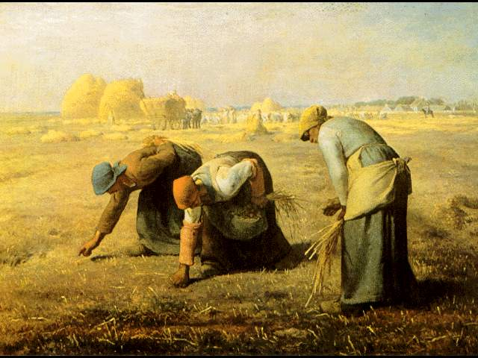

Slide 10
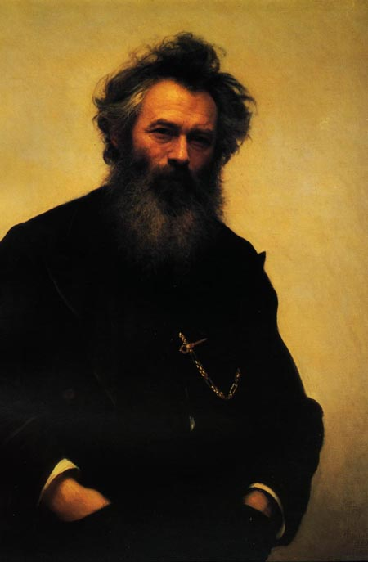
《列宾像》
克拉姆斯柯依（俄）

Slide 11
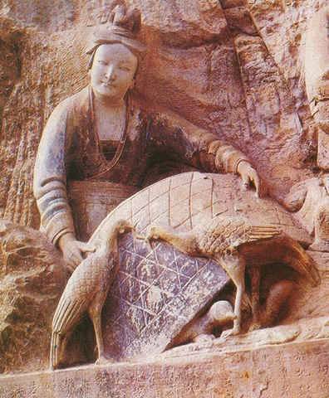
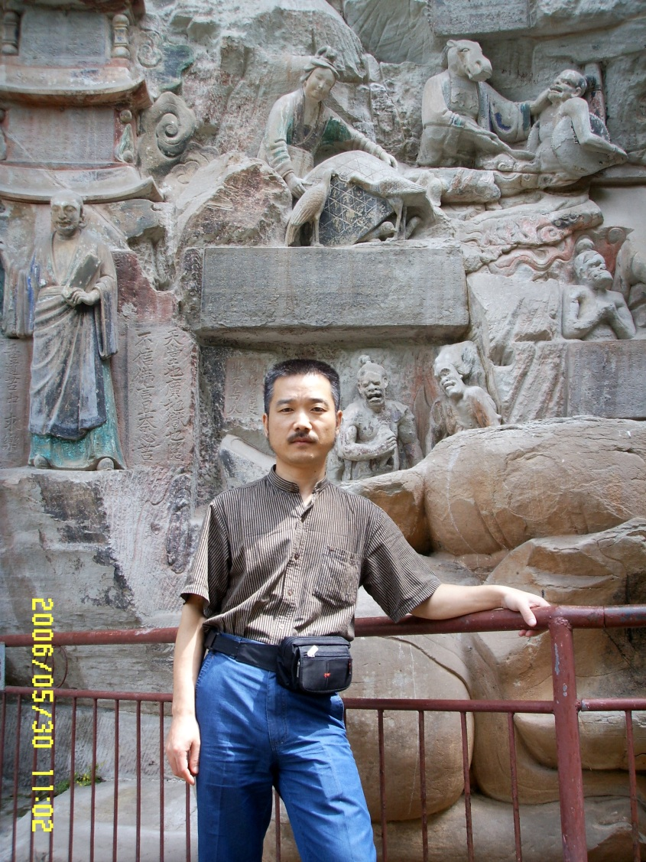
养鸡女
大足石刻（重庆）

Slide 12
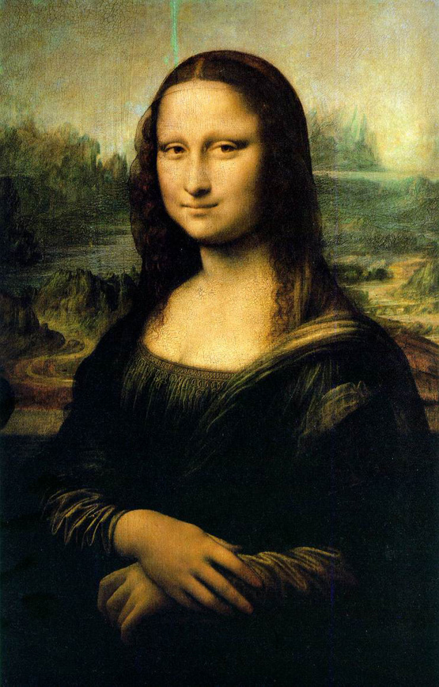
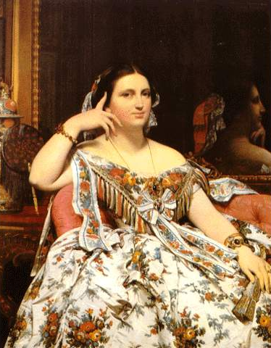

Slide 13
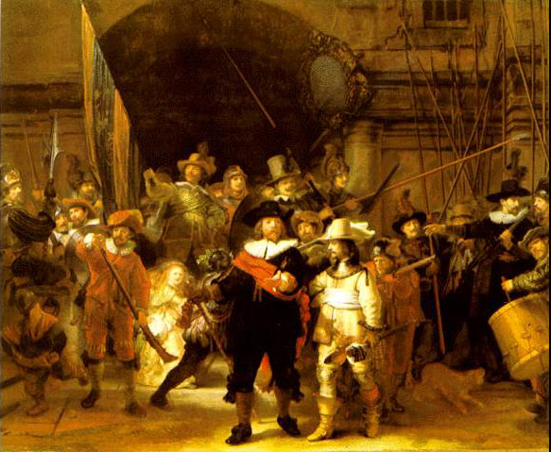

Slide 14
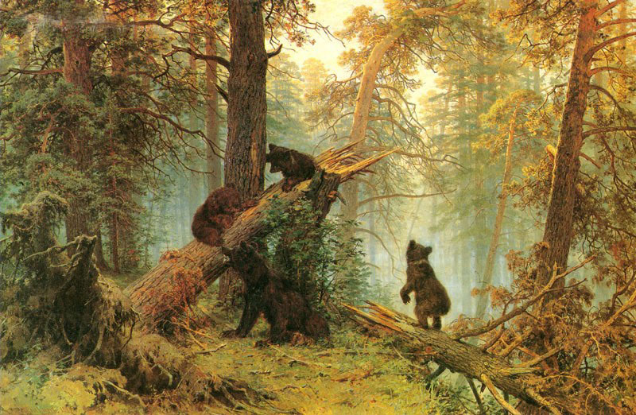

Slide 15
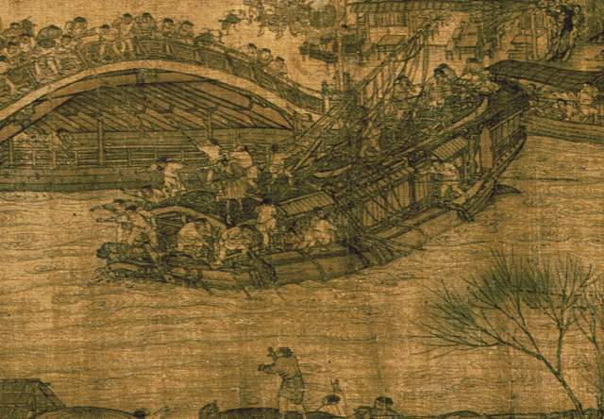

Slide 16
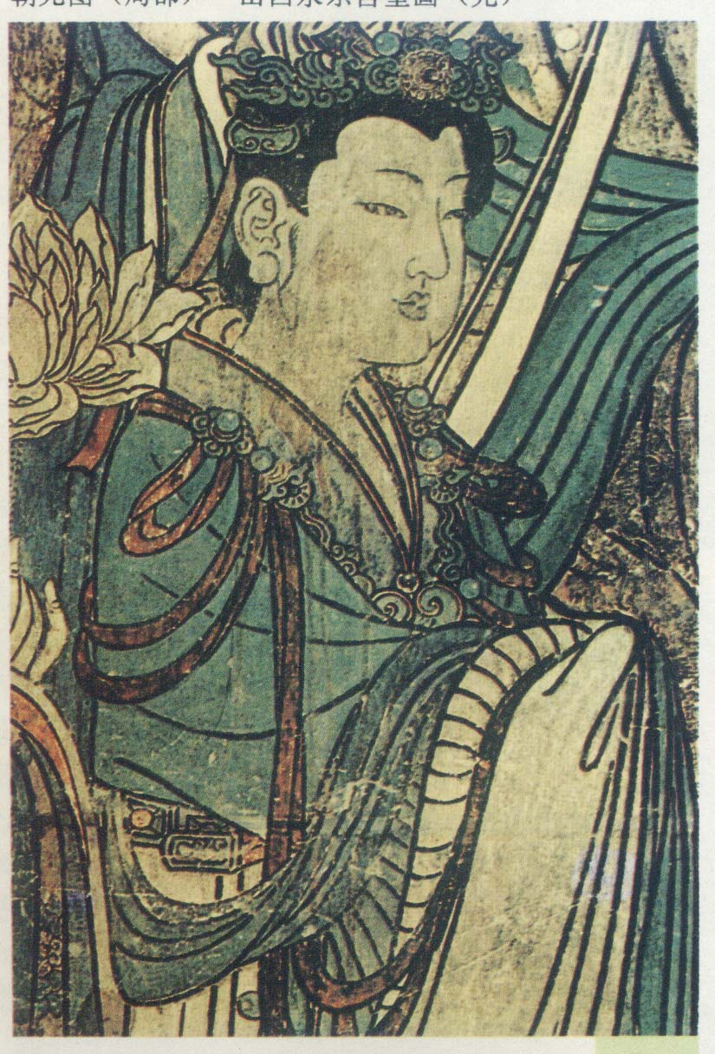
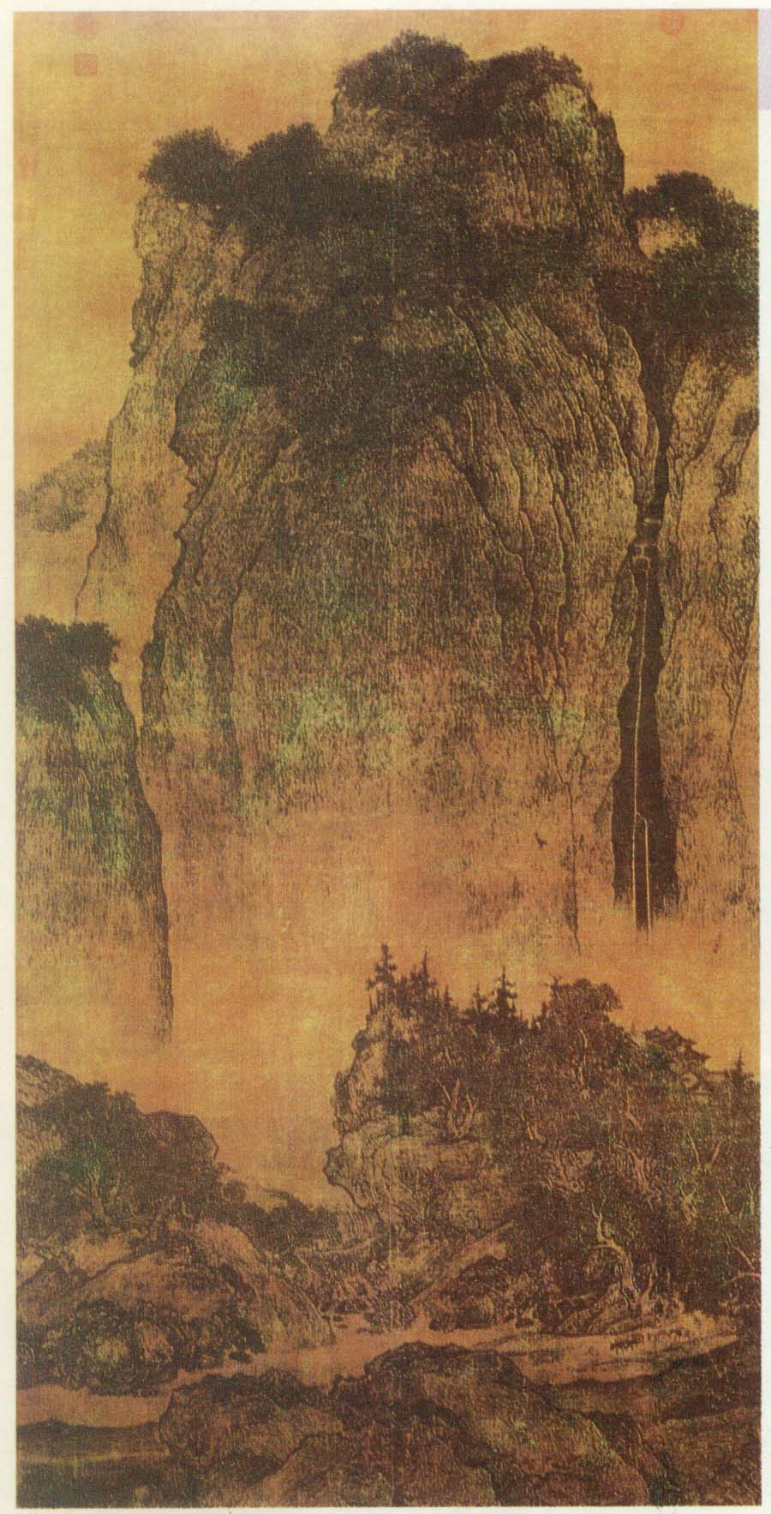

Slide 17
描述
分析
解释
判断
题材
情节
形象
构图
……
画了什么（看到了什么）？
想到了什么？有什么感受？
怎么画的？相关技法？
为什么这样画？相关背景资料？
怎么样？是否喜欢？为什么？
……
费德门欣赏法
1、叙述
2、形式分析
3、解释
4、评价
如何欣赏具象艺术？

Slide 18

再见！
中大附中 田强

